Slide 1

From Zero to Useful – GIT para quem não é Developer
#FZ2U · #FZ2UGIT · #vBrownBagBrasil · @Homelaber · @vBrownBagBrasil

Slide 2




Olá!
Eu sou o VAL
NERD · MARIDO · PAI da mari e do joão
BLOGGER · PODCASTER · SPEAKER
COMMUNITY LOVER · RETIRED WEDDING PHOTOGRAPHER
OLDSCHOOL GAMER · BEER MAKER
http://valdecir.me
@homelaber
https://vbrownbagbrasil.com.br

Slide 3
Ao final dessa nossa conversa, você vai conseguir começar a usar o GIT no seu dia-a-dia e se aprofundar no estudo da ferramenta!
Notes:
a idéia hoje é que ao final dessa apresentação, você que não sabe NADA de git, vai ao menos aprender a criar um repositorio, manipular os arquivos e fazer o seu primeiro commit.
Quero tentar acabar com o mito de que git é só coisa de dev
voce que não é dev, vai conseguir comecar a usar o git no seu dia a dia.

Slide 4
.
Porque eu preciso aprender a usar GIT?
Notes:
eu me fiz essa pergunta por muito tempo...
Eu não sou dev, porque eu preciso aprender essa bagaça?

Slide 5
Estudos mostram que 99.7% dos Sysadmins não sabem se Git é de comer ou de passar no cabelo.
Fonte: Instituto DataFake Internet & meu LinkedIn
Notes:
temos essa estatistica de um instituto muito famoso...
e é verdade!
Eu perguntei no meu linkedin...:)

Slide 6

Já ouviu falar de DevOps?
Mais um skill para a sua carreira e para o seu cv.
Não ficar com cara de besta, quando o time de dev falar com você.
Notes:
e a minha resposta é:
devops... se vc não esteve embaixo de uma rocha nos ultimo anos, ja deve ter ouvido falar nessa parada
é mais um skill para vc aprender na sua carreira e colocar no cv
IaC - Insfrastrutura como Codigo
vc não vai ficar com cara de besta qdo o pessoal de dev estiver falando sobre commit, branch, pull, etc.
bonus! vc vai parecer COOL na roda de conversa com os outros caras que não são dev :)

Slide 7
Ahhinnn mas Git é difícil e eu não sou programador!
Notes:
esse é o famoso pernalonga de batom

Slide 8
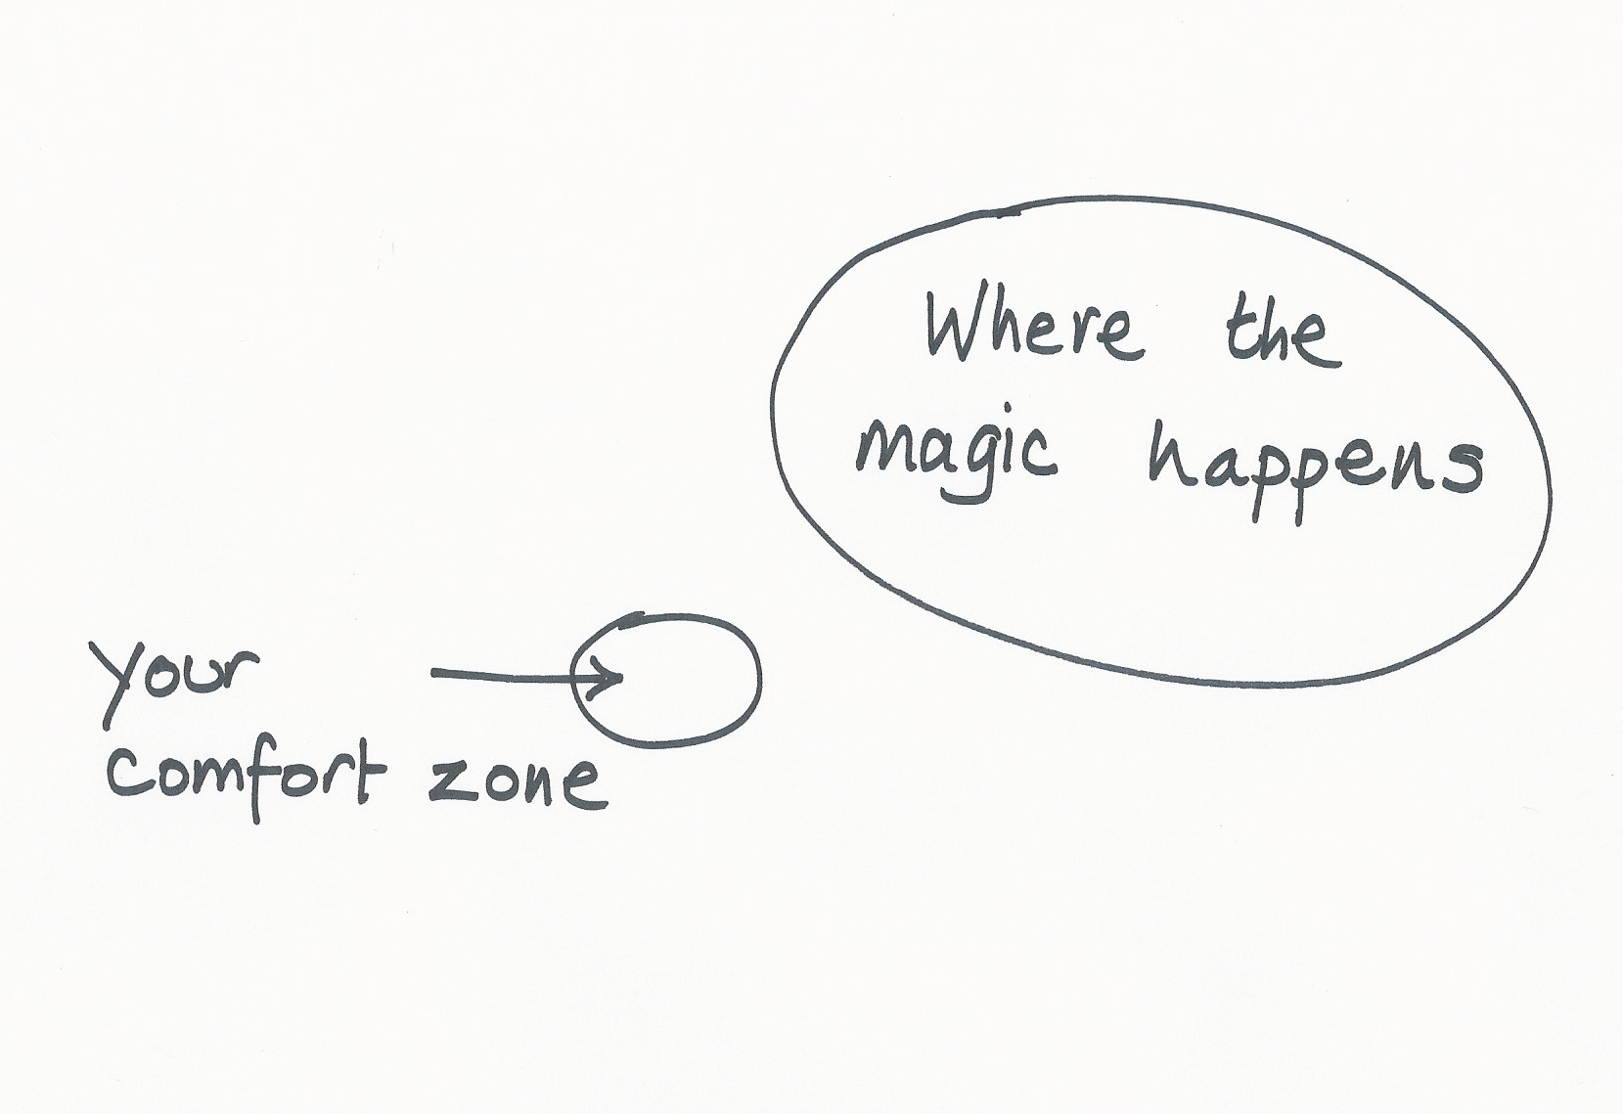
Notes:
vc vai sair da sua zona de conforto e vai passar a brincar com a galera descolada do parquinho!

Slide 9
.
Que diabos é esse tal de GIT?
Notes:
legal... gostei!
mas que diabos eh esse tal de git?

Slide 10

O Git é um sistema de controle de versão distribuído gratuito e de código aberto projetado para lidar com tudo, desde projetos pequenos a muito grandes, com velocidade e eficiência
https://git-scm.com/
Notes:
segundo o dicionario aurelio git é:
bonito neh? mas e na prática?

Slide 11
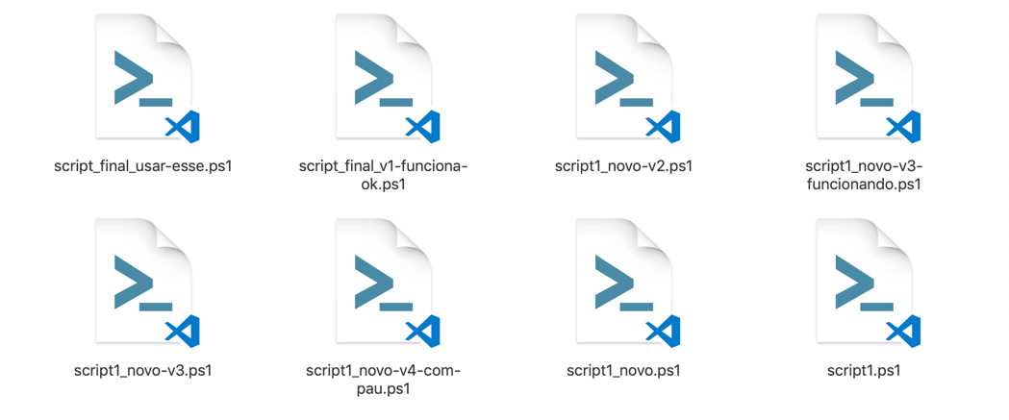
Isso parece familiar para você?
Notes:
quem ja fez isso aqui levanta a mão ou melhor... escreve nos comentários - enquanto eu tomo um gole dagua!
o git veio para resolver ou tentar resolver isso

Slide 12
Ou isso?
Notes:
quem ja fez isso aqui levanta a mão ou melhor... escreve nos comentários - enquanto eu tomo um gole dagua!
o git veio para resolver ou tentar resolver isso

Slide 14
O que é controle de versão e versionamento?
“O controle de versão é um sistema que registra as mudanças feitas em um arquivo ou um conjunto de arquivos ao longo do tempo de forma que você possa recuperar versões específicas.”
“O versionamento de uma aplicação tem como foco principal documentar as inclusões, alterações ou até mesmo exclusões de funcionalidades, sabendo exatamente quando uma mudança foi realizada.”
Notes:
mas antes vou explicar o que é controle de versão e versionamento

Slide 15

Um pouco de história
Criado em 2005
Linus Torvalds
Desenvolvimento kernel do Linux
Notes:
o git foi criado por esse senhor bastante educado ai

Slide 16
Notes:
mas esse lance todo de versionamento, controle de versão não eh uma coisa nova.
mas o git revolucionou a coisa toda
e principalmente
caiu nas graças da comunidade dev
virou mainstreeam
e padrão do mercado
e agora a gente tem que aprender essa bagaça!

Slide 17
.
O que eu posso fazer com o GIT se não sou DEV?

Slide 18
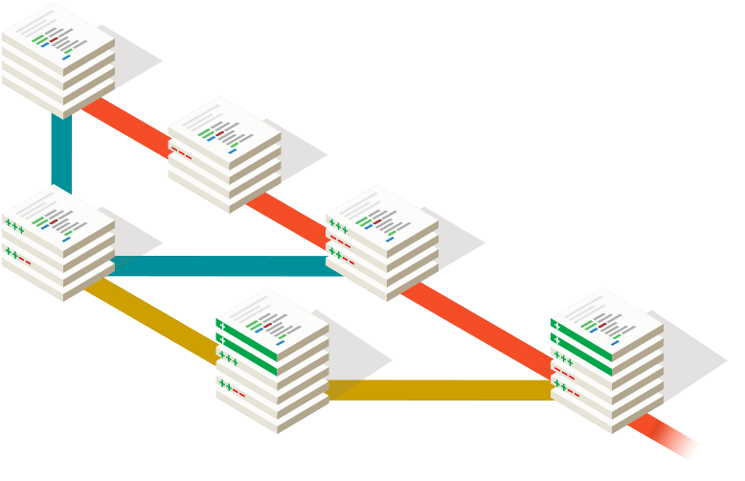
Controlar seus scripts
Controlar arquivos de configuração
Controlar suas notas
Documentação
Versionar o seu currículo
Ter seu portfolio na internet
Backup versionado dos seus arquivos
E muito mais, sua imaginação é o limite

Slide 19

NÃO COLOQUE SENHAS OU INFORMAÇÕES CONFIDENCIAIS EM UM REPO PÚBLICO
Notes:
NUNCA NUNCA NUNCA
COLOQUE SENHAS OU QQ OUTRA COISA QUE NINGUEM PODE VER EM UM REPO PUBLICO NA INTERNET
ACONTECE DIRETO
SCRIPTS QUE FICAM VARENDO O GITHUB PROCURANDO SENHAS

Slide 20

Você pode trabalhar com Git sozinho ou com o seu time
Notes:
Eu aposto que la na sua firma, deve ter alguns sysadmins
e cada um tem a sua pastinha com alguns scritps
qdo entra um cara novo ou mesmo para compartilhar os seus scripts
ou vc coloca em um disquete ou compartilha aquela pasta na rede
mas ai vc vai fazer uma alteração e deixa só no seu pc
o outro cara faz a mesma coisa e por ai vai.....
o git resolve isso

Slide 21
Mas eu posso usar o Dropbox, o Google Drive, o OneDrive, ou uma pasta na rede para armazenar meu código e compartilhá-lo com todos!

Slide 22
Notes:
ahhh mas ai eu posso usar o dropbox, google drive, one drive
pode... mas não deveria.
o problema continua sendo o mesmo
não vai ter versionamento e nem controle de mudanças.
- quem mudou
- o que mudou
- quando mudou
- porque mudou
esquece isso e foca no git!

Slide 23
Isso é verdade. Mas, novamente, como você pode saber com certeza qual versão do código é a mais recente? E se seu amigo quiser mesclar seu código com a versão dele no mesmo arquivo, você gostaria de ir linha por linha para ver qual código será mesclado em qual parte de um arquivo? Nós apostamos que você também não iria começar a usar comandos básicos do Git.

Slide 24
.
Instalando o GIT
Notes:
vou mostrar como vc instala o git no seu computador

Slide 25

Git pode ser instalado no Windows, Linux e MacOS
Notes:
e não importa se vc tem windows, mac ou linux
vc consegue instalar em qq so
então, não tem desculpa

Slide 26

LIVE DEMO

Slide 27
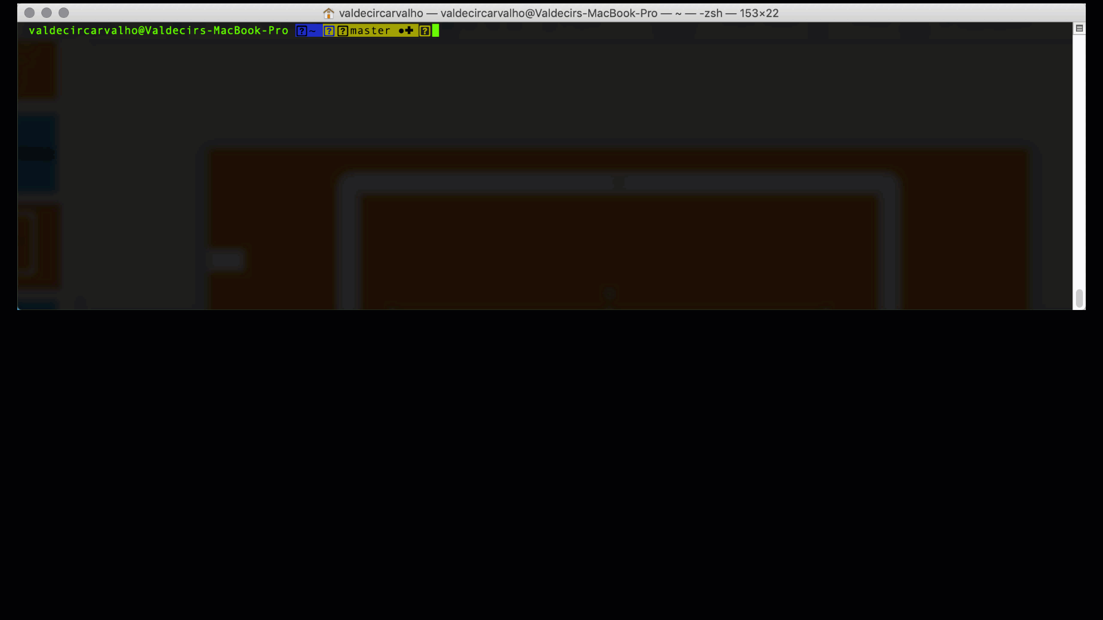
$ brew install git
Notes:
no mac o comando para instalar o git é
brew install git
vai baixar do repositorio do brew e pronto

Slide 28
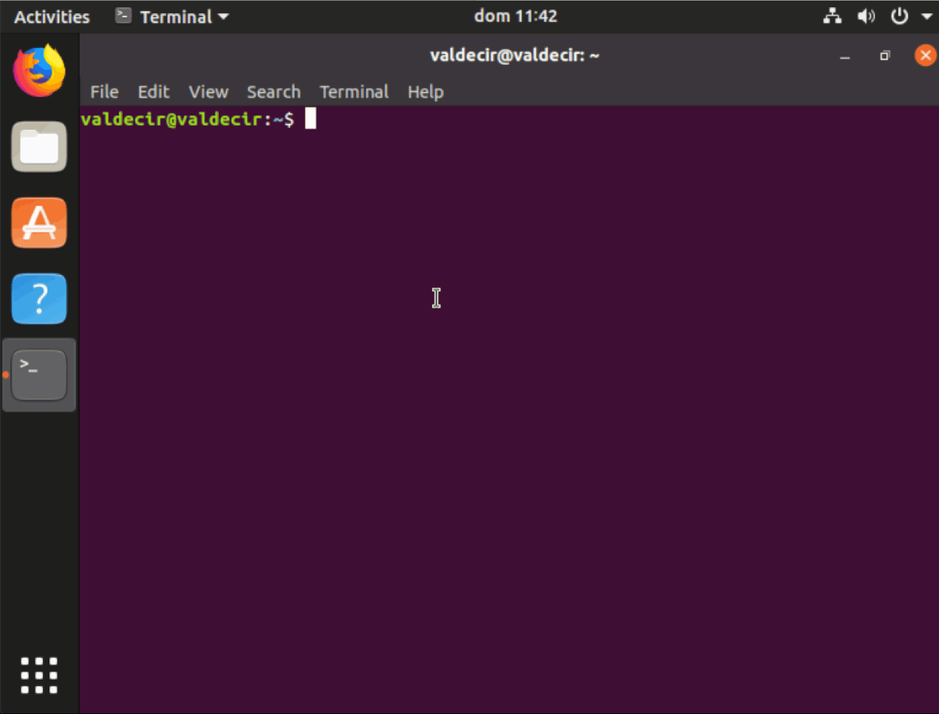
$ sudo apt-get install git
Notes:
no ubuntu para instalar é só usar
apt-get install git e tb ja era...
rapidinho e facil

Slide 29
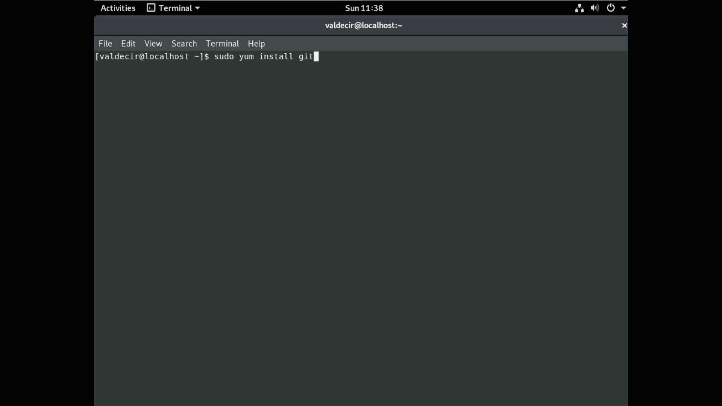
$ sudo yum install git
Notes:
no fedora, centos, redhad
só usar
yum install git
feito

Slide 30
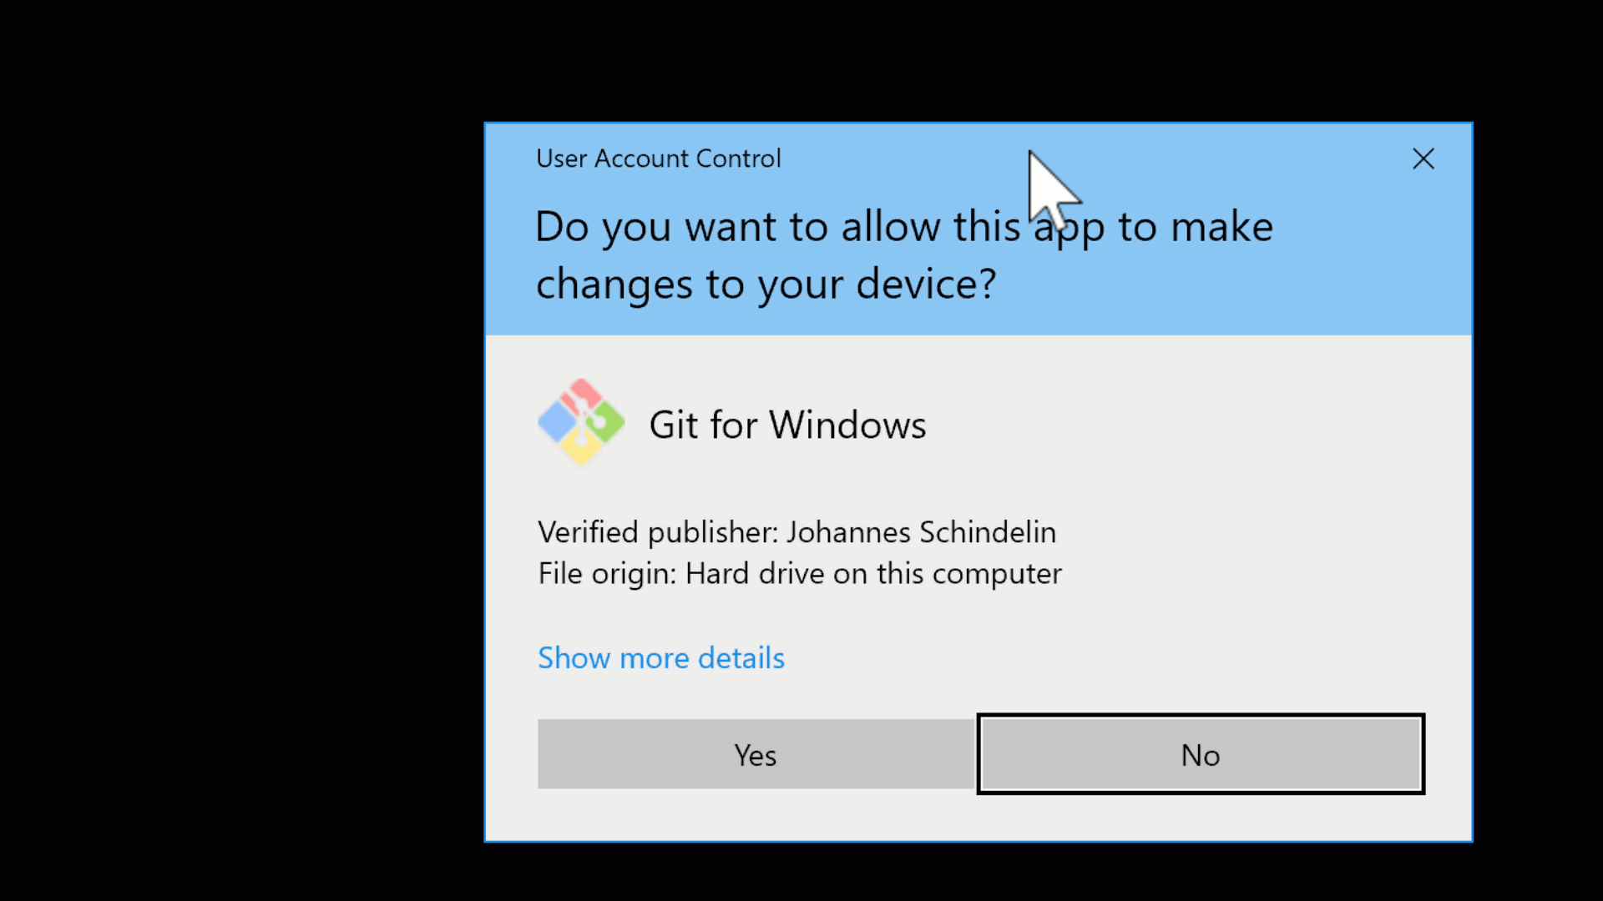
https://git-scm.com/download/win
Notes:
no windows, vc precisa baixar o insalador do git do site
https://git-scm.com/download/win
Next, next, next e finish
pode deixar todas as opções no default
eu preferi mudar o editor para o Visual Studio Code... mas vc pode escolher qq opção do menu.

Slide 31
.
Criando uma conta no GitHub?
Notes:
agora o proximo passo é vc criar uma conta no github.com

Slide 32


Notes:
muita gente faz essa confusão e acha que git e github são a mesma coisa
mas não são!

Slide 33
O Git é o programa que faz o controle de versão dos seus arquivos
Notes:
git é o programa que faz o controle de versão dos seus arquivos

Slide 34
O Github é o site que armazena seus arquivos na internet
Notes:
já o github é o site onde seus arquivos ficam armazenados

Slide 35
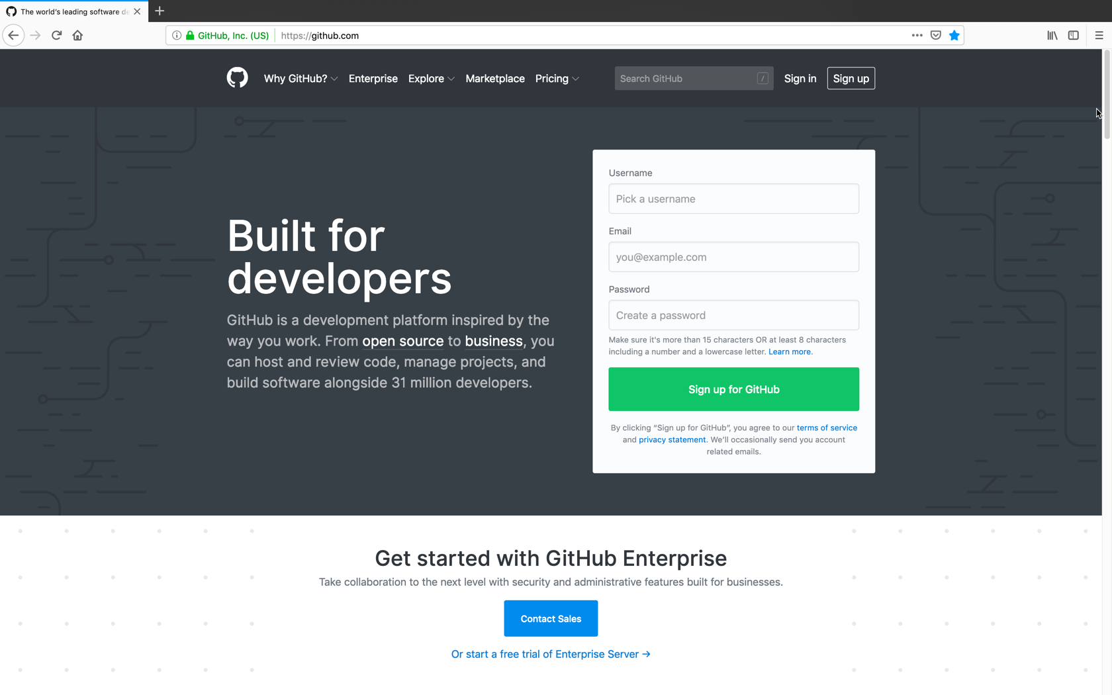
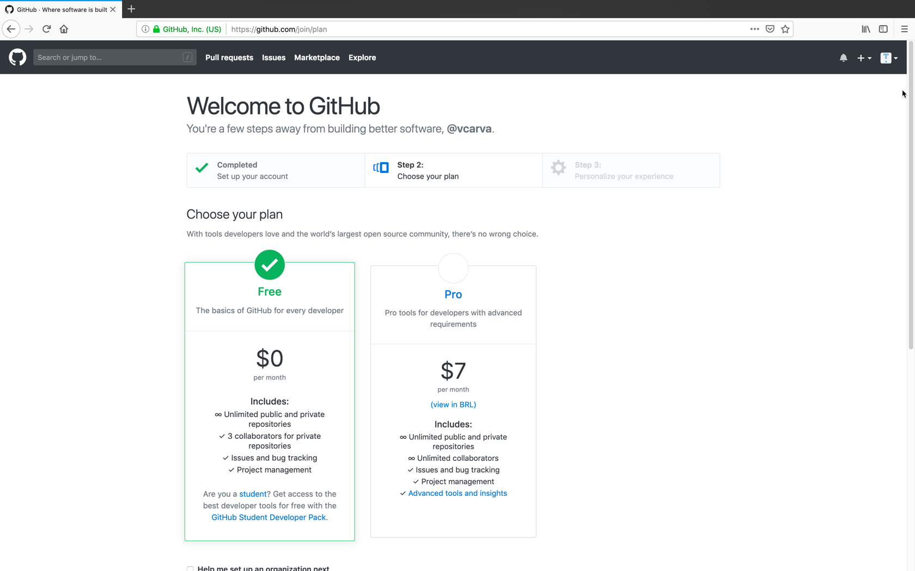
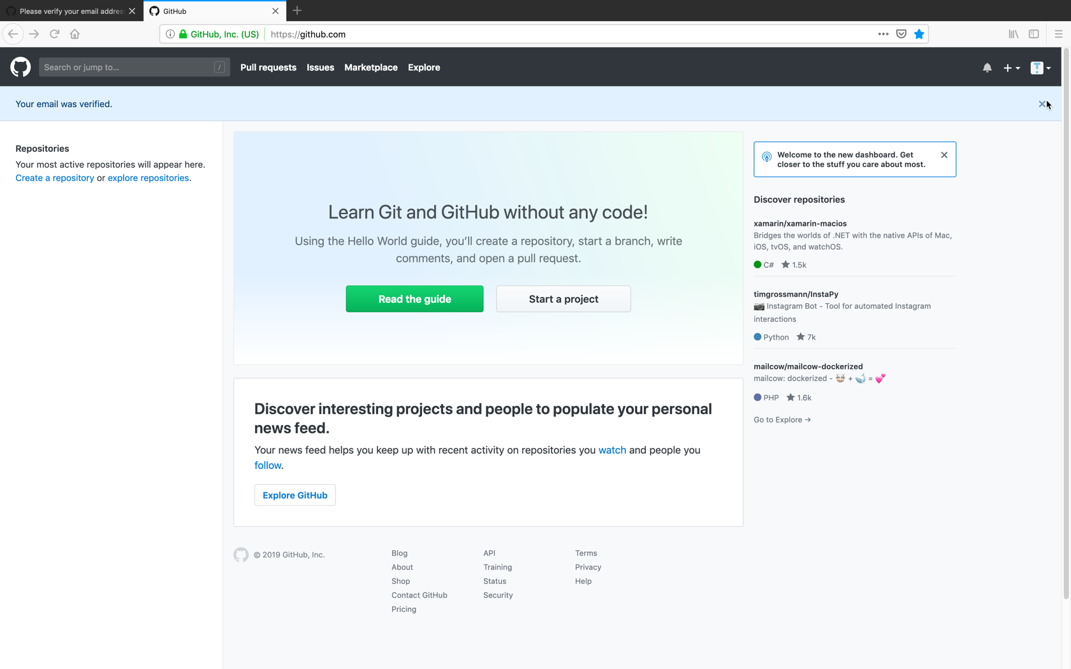
https://github.com/join
Notes:
para criar sua conta eh só acessar o site do github.com/join
preencher as informaçoes
escolher um plano - gratis
feito

Slide 36

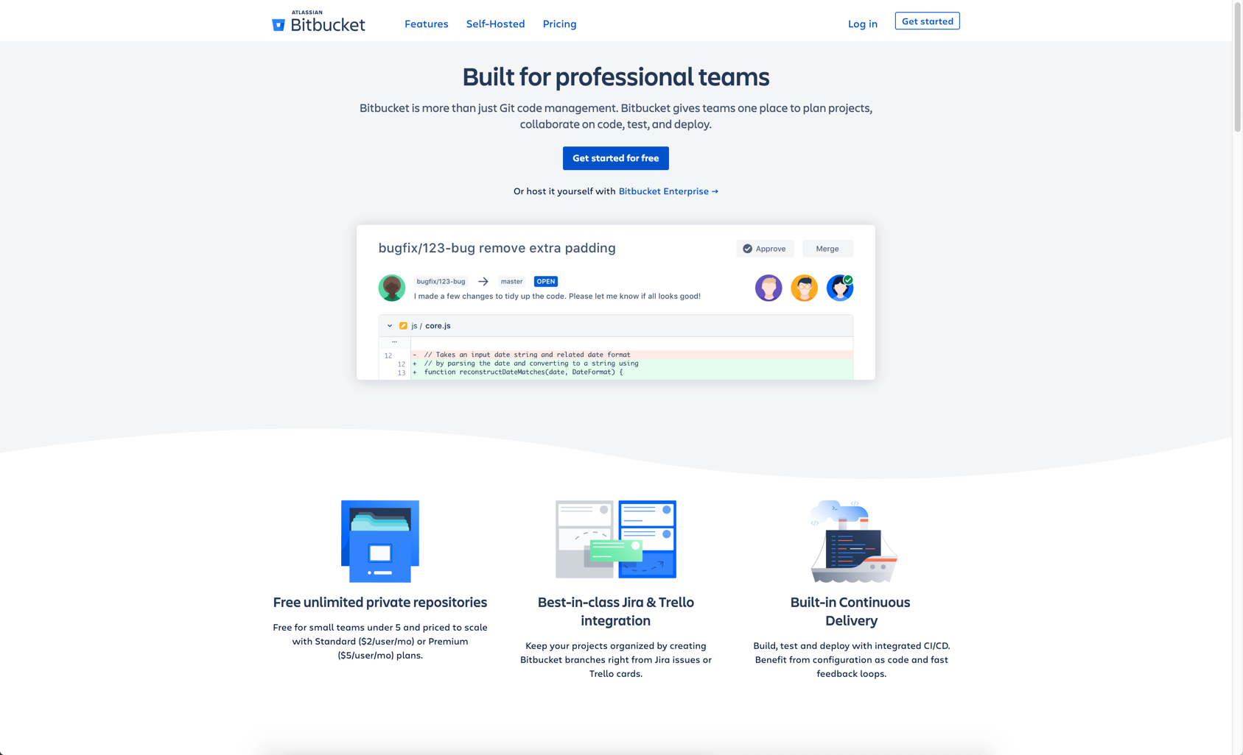
Alternativas ao GitHub
Soluções free e pagas.
Plano Free tem algumas limitações.
Existem outras soluções
O “mais famoso” e conhecido é o Github
Notes:
o github não é a unica opção de uso
existem outras alternativas
as que eu conheço são o gitlab e o bitbucket
os dois possuem opção gratis
e funcionam quase que da mesma maneira que o github
o que vc aprender em um, vai usar no outro

Slide 37

Notes:
e lembrando que a Microsoft comprou o Github há algum tempo
muita gente fugiu do github com medo da Microsoft roubar seu codigo
etc...
então se vc "odeia" a microsoft ou tem medo que o tio gates roube seus arquivos... existem outras opções
até mesmo instalar um servidor git na sua casa, na firma ou na internet
(azure por exemplo -hahhahaha)
ouvi dizer que o gitlab fica na azure

Slide 38
.
Vocabulário Básico Git
Notes:
antes da gente continuar... vc deve aprender e se familiarizar com algumas palavrinhas que vc ouvira sempre qdo estiver falando de git
é igual qdo vc aprende uma outra lingua ou sistema, vc tem que se familiarizar com os termos usados

Slide 39
Repository/Repo
Local onde ficam todos os arquivos do projeto, inclusive os históricos e versões. Todo repositório tem uma pasta oculta .git indicando que existe um repo naquela pasta
Commit
Colecão de alteracões realizadas, é como se fosse um “checkpoint” do seu projeto, sempre que necessário você pode retroceder até algum commit.
Branch
É uma ramificacão do seu projeto, cada branch representa uma versão do seu projeto, e podemos seguir uma linha de desenvolvimento a partir de cada branch.
Merge
É a capacidade de incorporar alterações do git, onde acontece uma junção dos branchs.
Fork
Basicamente é uma bifurcação, uma cópia de um projeto existente para seguir em uma nova direção.. Online
Clone
Basicamente é uma bifurcação, uma cópia de um projeto existente para seguir em uma nova direção. Local
Pull
É uma atualização do repositório local a partir de um repositório online.
Push
É uma atualização do repositório online a partir de um repositório local..
Notes:
eu não vou explicar um por um mas basicamente os temos são
repositorio ou repo - onde ficam guardados seus arquivos
commit/commitar - salvar as mudanças dos arquivos
branch - é uma copia paralela dos seus arquivos (não vou abordar branch aqui). Branch Master
merge/mergear - juntar as alterações feitas em uma branch no seu codigo
Fork/forkar - criar uma copia de um projeto que ja existe no github e não no seu computador
Clone/Clonar - criar uma copia de um projeto online no seu computador
Pull - baixar o codigo do repo online para o seu computador
push - empurrar/subir o codigo do seu computador para o repo online

Slide 40
.
Criando um repositório
Notes:
agora vamos criar um repositorio

Slide 41
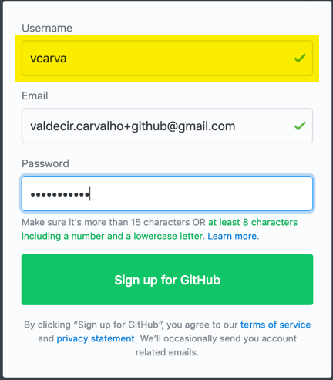
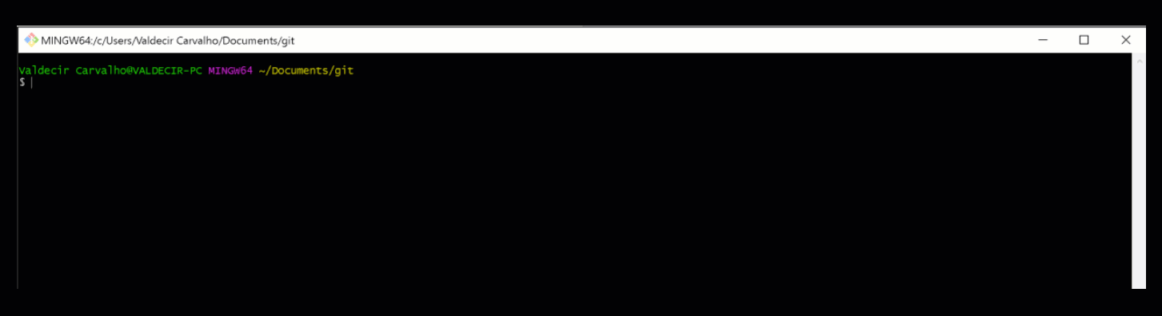
Configuração Inicial – setup da sua conta
$git config --global user.name ”username"
$git config --global user.email "email@email.com"
Notes:
vc ja criou a sua conta no github
agora vamos criar um repositorio local no seu computador
mas antes vc precisa configurar a sua conta
são dois comandinhos
git config --global user.name e colocar o seu username (vc escolheu qdo criou a conta no github
e o seu e-mail

Slide 42
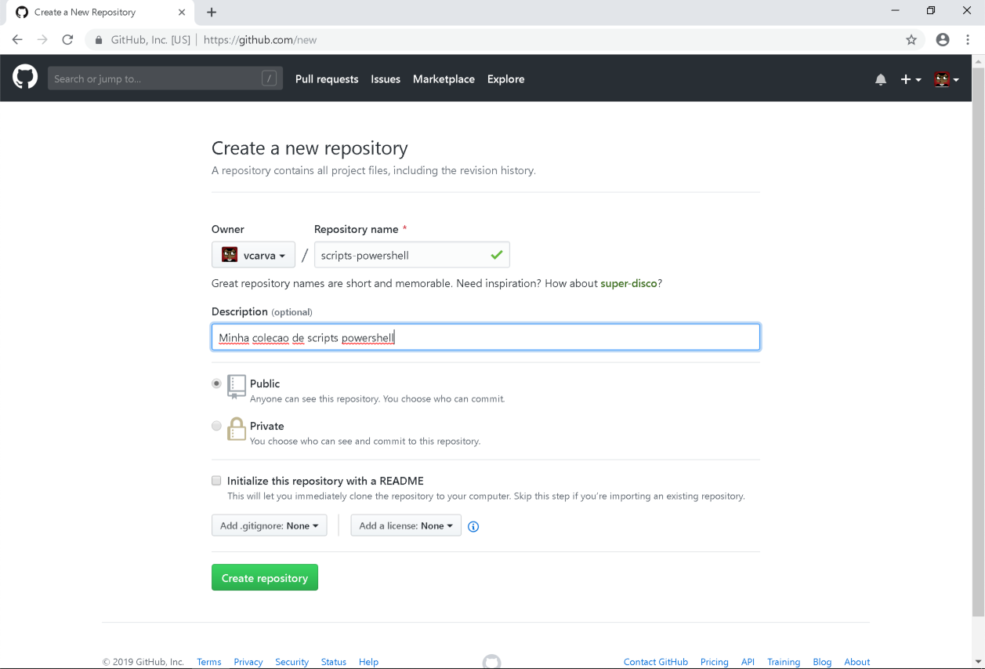
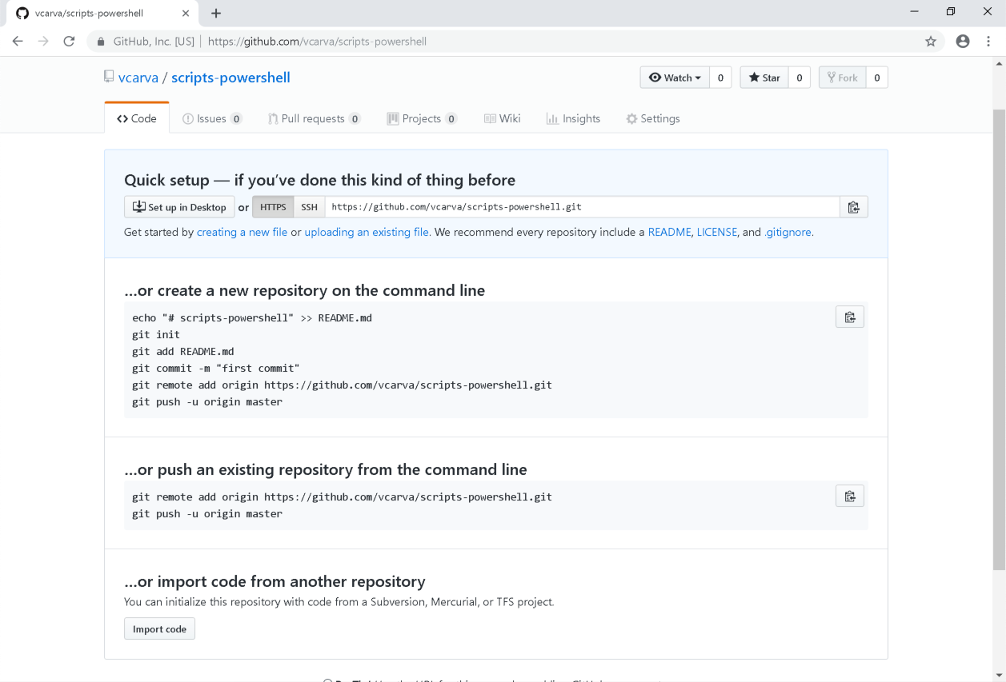
Criando repositório no Github
https://github.com/login
Novo repositório
Nome do repositório
Descrição
Público ou Privado
Notes:
o proximo passo eh criar o repositorio no github
tambem eh simples...
vc vai se logar no site do github
criar um repositorio
dar um nome a ele
uma descricao
escolher se ele é publico ou privado
publico - todo mundo pode acessar
privado - só vc pode acessar

Slide 43
Criando repositório local
Criar um diretório
$ git init
Notes:
agora vamos criar um repositorio local
primeiro vc cria um diretorio
depois executa o comando git init
feito... simples assim
o git init cria um diretorio escondido chamado .git e lá que a magica acontece

Slide 44
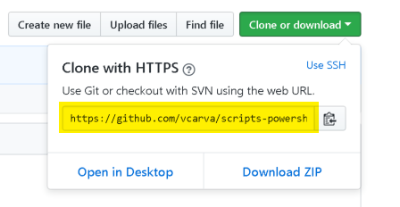
Criando repositório local
Criar um diretório
$ git init
$ git add
$ git commit –m “primeiro commit”
$ git remote add origin https://github.com/vcarva/scripts-powershell.git
$ git push –u origin master

Slide 45
7.
Principais comandos
Notes:
comandos que vc precisa aprender

Slide 46
add commit push pull clone status help
add
Adiciona arquivos ao índice.
$git add *
$git add .
$git add script1.ps1
commit
Confirma ou salva as alterações dos arquivos. Não vai automaticamente para o repositório remoto
$git commit –m “texto”
push
Enviar os arquivos para o repositório remoto.
$git push origin master
$git push
pull
Copia as alterações do repositório remoto para o local.
$git pull
clone
Copia ou clona um repositório online para o repositório local.
$git clone <url repositório>
status
Mostra o status do repositório.
$git status
help
Mostra o help/ajuda do git.
$git help
Notes:
para começar, vc precisa aprender somente esses 7 comandinhos
git add
git commit
git push
git put
git clone
git status
git help
claro que existem varios outros comandos mas isso vc vai esturar mais para frente

Slide 47
.
Fugindo da tela preta!

Slide 48
Ahhinnn mas eu não gosto de usar o terminal, essa tela preta!
Notes:
se vc eh um cara de windows... deve estar acostumado com o clique-clique e pouco usa o terminal certo?
então.... tenho boas e mas noticias para vc

Slide 49


https://www.sourcetreeapp.com/
https://desktop.github.com/
Notes:
a boa
existem vários clients para o git, onde vc vai conseguir visualizar e fazer praticamente todas opeações na tela grafica...
Sourcetree e o Github Desktop são os que eu recomendo e são gratis e tem versões para windows e mac
massssssssss

Slide 50

Perca o “medo” de usar o terminal
Notes:
meu conselho para vc é:
se force a usar o terminar ou a tal da tela preta
enfie a cara
vc vai ficar bem mais rapido no que faz
vai errar menos
e a galera do Linux vai deixar de te sacanear!
perca o medo da tela preta

Slide 51
9.
Vamos colocar a mão na massa?

Slide 52
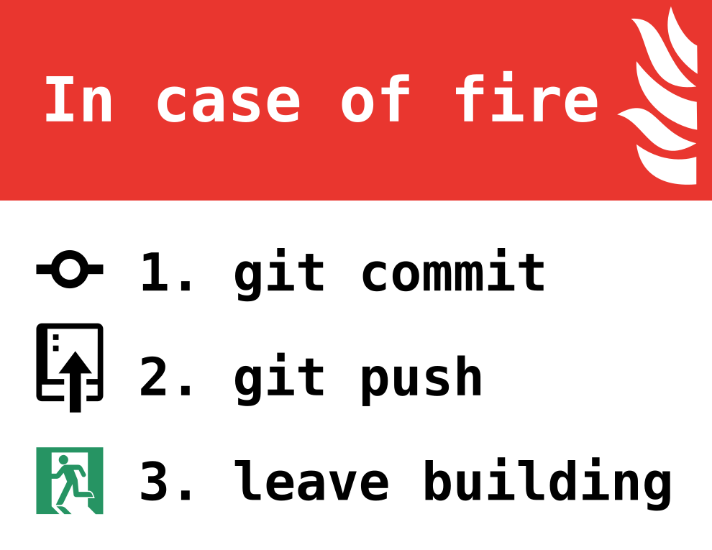

Slide 53
Workflow básico
1. git add <arquivo>
2. git commit –m “comentário”
3. git push

Slide 54
LIVE DEMO

Slide 55
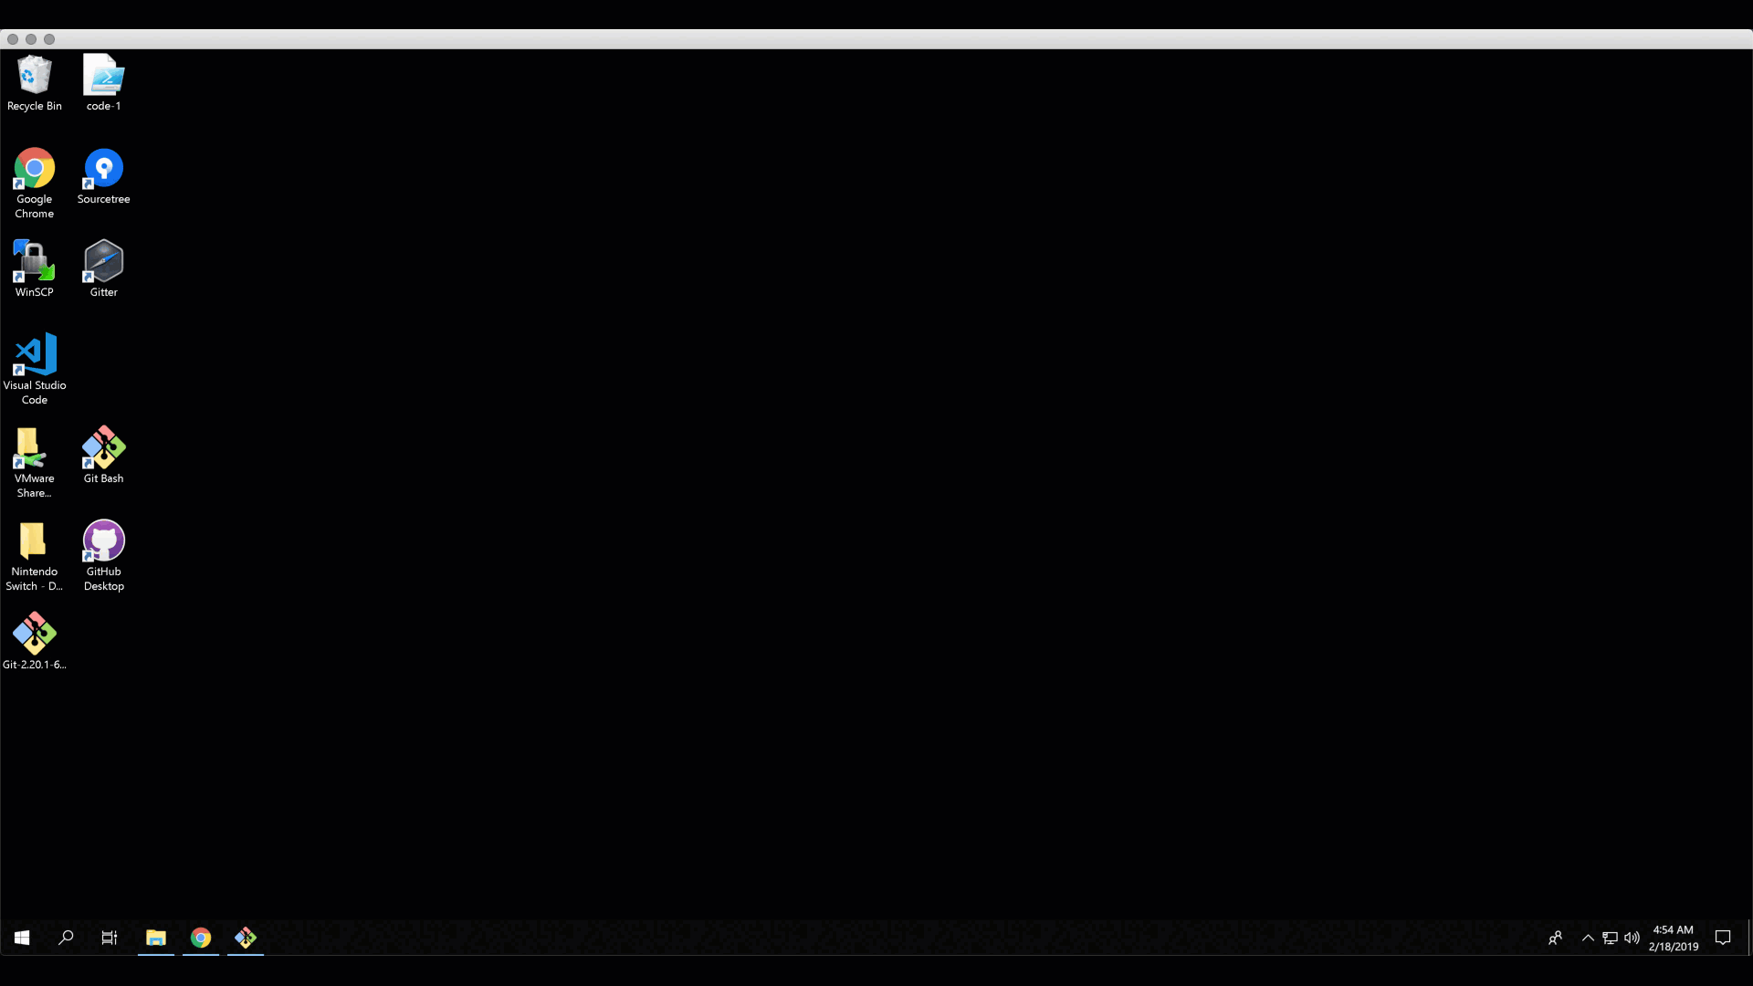

Slide 56
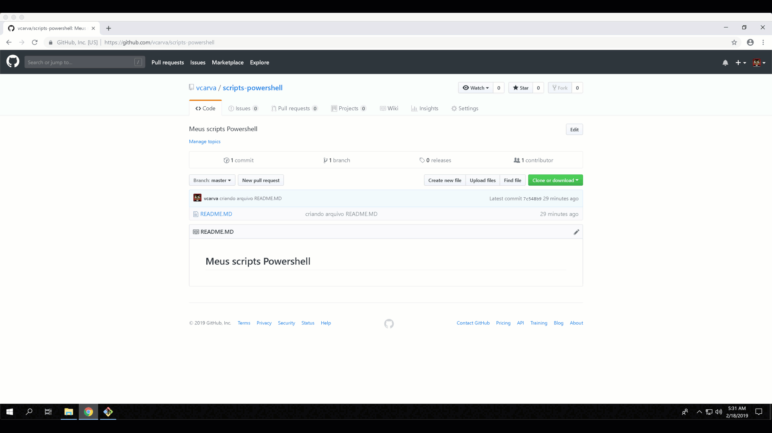

Slide 57
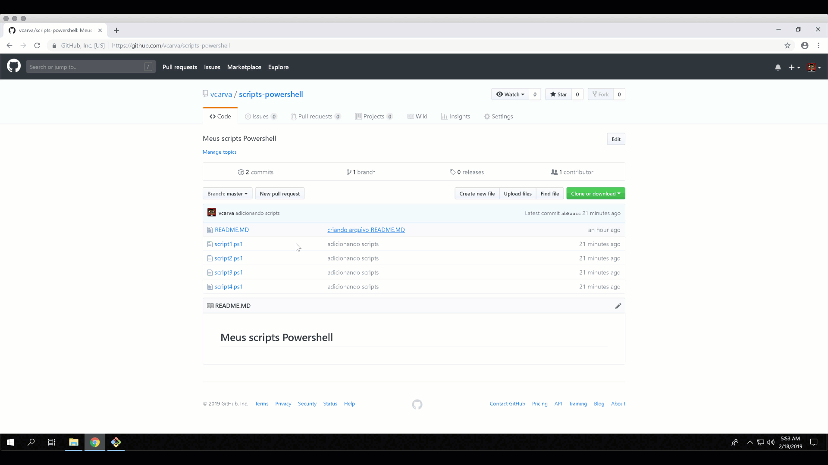

Slide 58
BÔNUS

Slide 59
10.
Boas práticas

Slide 60

Dicas e boas práticas
Sempre adicione um arquivo README.MD aos seus projetos/repositórios com informações pertinentes
Mantenha o seu perfil do Github completo e atualizado – foto, redes sociais, etc. Ele é o seu CV online.
Não coloque dados sensíveis em repos públicos
Procure sempre adicionar informações relevante aos seus commits.
Sempre actualize o seu repo local com o repo remoto

Slide 61
11.
Agora é com você

Slide 62
Próximos passos
Comece a criar seus repositórios
Se force a usar o Git no seu dia-a-dia
Procure mais informações
Estude sobre Branches
Estude sobre Pull Requests
Estude sobre .gitignore
Explore o GitHub
Contribua com projetos Open Source
Ensine alguém a usar o Git
Divita-se

Slide 63
Links & Referências
https://thepracticalsysadmin.com/a-git-primer-for-sysadmins/
http://rogerdudler.github.io/git-guide/files/git_cheat_sheet.pdf
https://git-scm.com/book/pt-br/v1/Primeiros-passos
http://rogerdudler.github.io/git-guide/index.pt_BR.html
https://rubygarage.org/blog/most-basic-git-commands-with-examples
https://www.brianbunke.com/blog/2017/05/08/github-101/
https://www.hostinger.com.br/tutoriais/comandos-basicos-de-git/
https://premium.wpmudev.org/blog/the-non-developers-guide-to-git-and-github/
http://slides.com/mabrasil/uma-introduo-a-versionamento-git-e-outras-coisas#/
https://blog.cedrotech.com/git-o-minimo-que-voce-precisa-saber-para-trabalhar-em-equipe/
https://womakerscode.gitbook.io/desvendando-git-e-github/

Slide 64

Obrigado!
Perguntas?
Entre em contato:
@homelaber
http://valdecir.me

